Slide 1

Programación en Python
Bruno Toro Elgueta - ICCI
Bruno.toro@alumnos.ucn.cl

Slide 2
Identificar Debilidades
Experiencias en las Pruebas
Desarrollo de Evaluaciones
Estudiar Programación
Comprensión de conceptos
Pensamiento lógico
Tópicos
Ansiedad y estrés
Sensación de incapacidad
Planificación
Manejo del tiempo y de la presión
Memorizar código
Realizar muchos ejercicios

Slide 3
Material de Estudio
Tendrán acceso a:
Videos de programación (10-40 min)
Pruebas pasadas
Ejercicios personalizados
Técnicas para desarrollar las evaluaciones

Slide 4
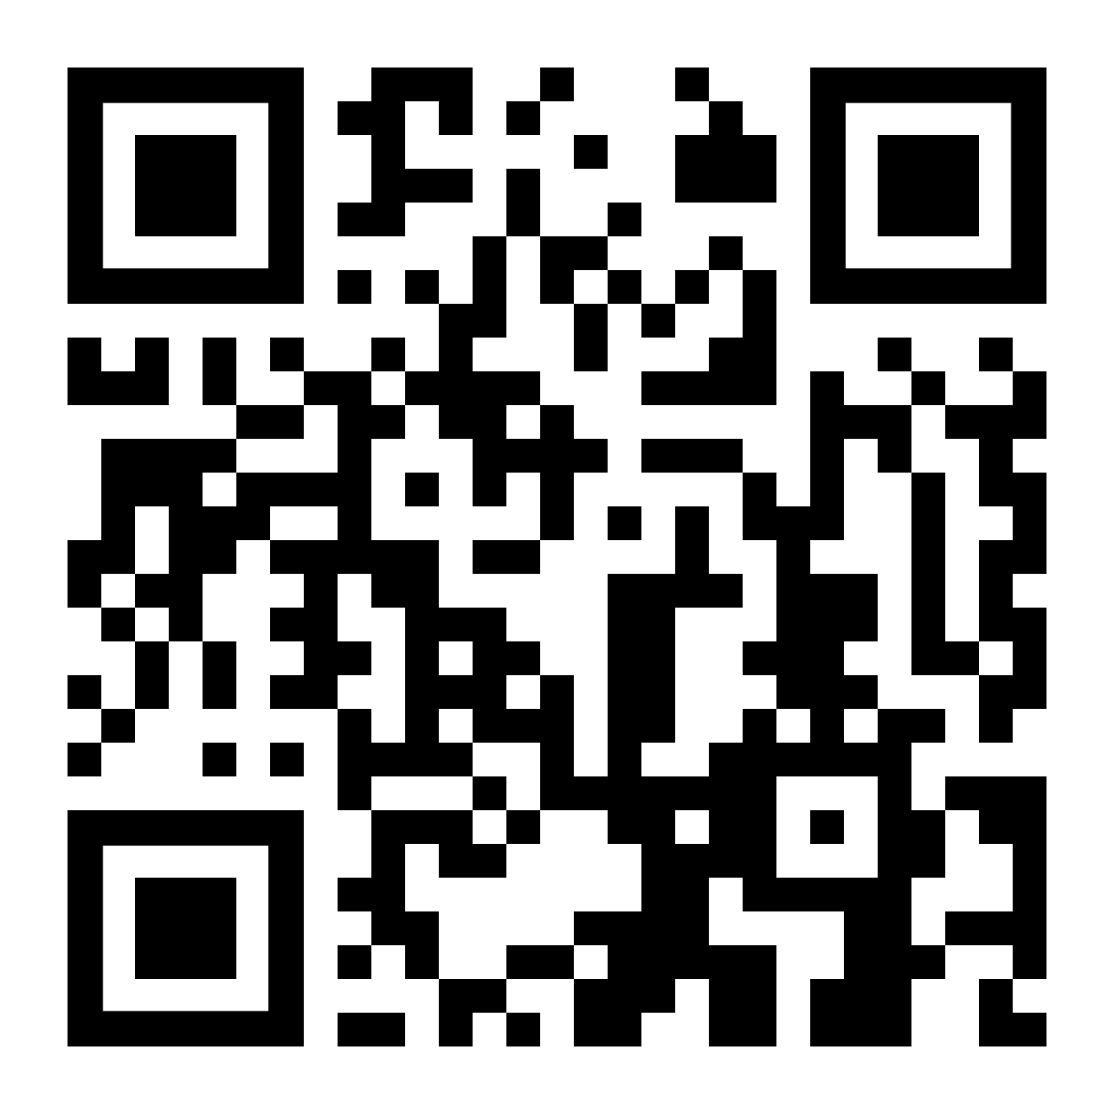
Inscripción

Slide 5
Operadores Aritméticos |  | Ejemplo | Resultado
Suma | + | 2 + 2 | 4
Resta | - | 6 – 4 | 2
Multiplicación | * | 3 * 6 | 18
Exponente | ** | 3 ** 2 | 9
División | / | 10 / 4 | 2.5
División entera | // | 10//3 | 3
Modulo, resto o residuo | % | 10 % 3 | 1

